Slide 1

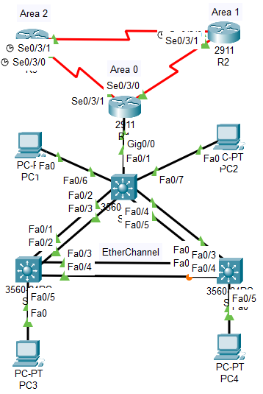
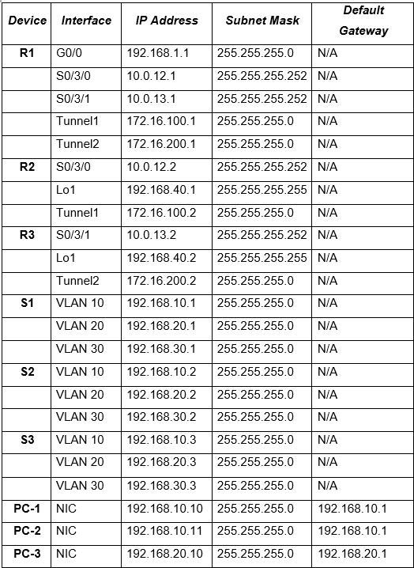

NGÀNH CÔNG NGHỆ THÔNG TIN
KHOÁ LUẬN TỐT NGHIỆP
NĂM HỌC 2024 - 2025
XÂY DỰNG MÔ HÌNH MẠNG WAN VỚI BẢO MẬT VÀ TỐI ƯU HIỆU SUẤT
Lý do chọn đề tài
Mục tiêu
WAN quan trọng trong kết nối tổ chức, doanh nghiệp
Nhu cầu tốc độ – bảo mật – ổn định ngày càng cao
Giúp sinh viên rèn kỹ năng thiết kế & quản trị mạng
Xây dựng & mô phỏng mạng WAN trên Cisco Packet Tracer
Ứng dụng công nghệ: VLAN, STP, EtherChannel, OSPF, GRE, Load Balancing
Đảm bảo hiệu suất, an toàn, bảo mật
MÔ HÌNH HỆ THỐNG
Bảng địa chỉ IP
Công cụ thực hiện
Mô tả hệ thống
Các công nghệ áp dụng:
VLAN: phân chia mạng nội bộ
STP: loại bỏ vòng lặp
EtherChannel: gộp cổng tăng băng thông
OSPF đa Area: định tuyến động, linh hoạt
GRE Tunnel: hỗ trợ kết nối liên mạng
Load Balancing: phân phối lưu lượng tải
Kết quả đạt được
Hướng phát triển
Xây dựng thành công mô hình WAN mô phỏng
Các công nghệ áp dụng hoạt động ổn định
Liên lạc trên toàn mạng thành công
Đảm bảo hiệu suất & khả năng dự phòng
Thử nghiệm trên thiết bị thật
Tích hợp QoS, ACL, VPN
Giám sát bằng SNMP, Syslog
Mở rộng, hướng tới SD-WAN
Sinh viên thực hiện
Trang Thành Hiếu - 110121023 - DA21TTB
Giảng viên hướng dẫn
ThS. Huỳnh Văn Thanh

